Slide 1
MSYをめぐる議論の歴史:1
Base-02(2020)
MSYとはなにか？
MSYに対する批判
単純すぎるモデルなのでは？
動画作成者 漁業情報解析部 市野川桃子 （ichimomo@fra.affrc.go.jp）
Notes:
OK

Slide 2
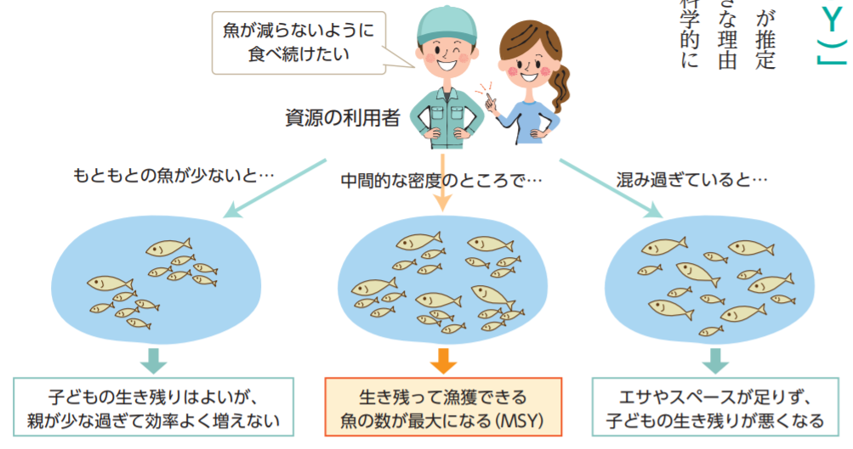
MSYとはなにか？
Notes:
OK

Slide 3

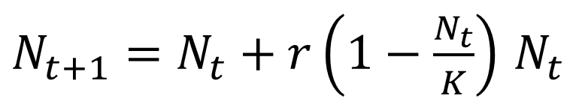
MSYの説明でよく使われる数理モデル （シェーファー型プロダクションモデル）
t年に増えた全体の量
（余剰生産量）
MSY
$N_{t+1}=N_{t}+r\left(1−\frac{N_{t}}{K}\right)$ $N_{t}$
$$N_{t}$$
t年の個体あたりの増加率
（Ntに対して単調減少）
t+1年の資源量
t年の資源量
Notes:
OK

Slide 4
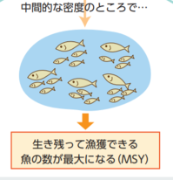
r=0.3/K=100の場合
Nt=10
Nt=50
Nt=90
個体数 Nt
個体あたりの増加率 r(1-Nt/K) | 0.3x(1-10/100) = 0.27 | 0.3x(1-50/100) = 0.15 | 0.3x(1-90/100)= 0.03
全体の増加量 （余剰生産量） r(1-Nt/K) Nt | 0.27 × 10 = 2.7 | 0.15 × 50 = 7.5 | 0.03 × 90 = 2.7
Notes:
OK

Slide 5
r=0.3, K=100として計算してみる
Nt=10
Nt=50
Nt=90
個体数 Nt
個体数を一定に保ったまま漁獲しつづける場合、中間的な資源量のところで余剰生産量が最大になる
(MSY)
個体あたりの増加率 r(1-Nt/K) | 0.3x(1-10/100) = 0.27 | 0.3x(1-50/100) = 0.15 | 0.3x(1-90/100)= 0.03
全体の増加量 （余剰生産量） r(1-Nt/K) Nt | 0.27 × 10 = 1.35 | 0.15 × 50 = 7.5 | 0.03 × 90 = 2.85
Notes:
OK

Slide 6
MSY
獲りすぎても残しすぎてもダメ．
その中間に「最適な」ポイントがある
「理論的な最適ポイント」があるために，関係者間での合意が得られやすい
専門家でない漁業管理者（fisheries manager）や漁業者にも理解しやすい
漁業資源管理における基本的な管理目標として確立（1950～1970年代）
Notes:
ＯＫ

Slide 7
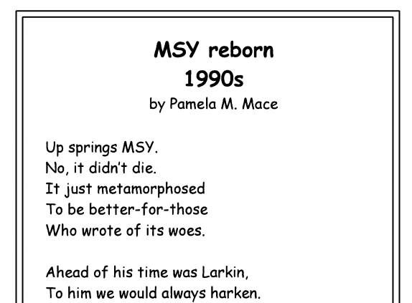
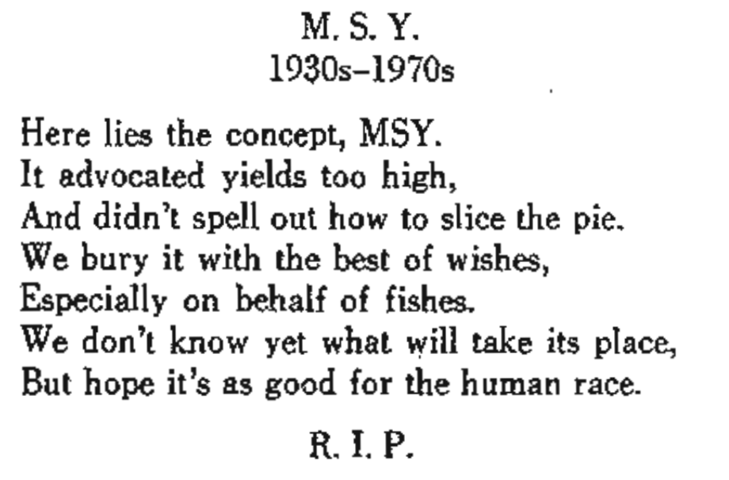
MSY：概念から現場への適用に
古典的なMSYは実践にはあまり役にたたない
MSYを管理の現場でどう使うか？
Mace (2001) A new role for MSY in single-species and ecosystem approaches to fisheries stock assessment and management.
Fish and Fisheries 2, 2–32.
Larkin, P.A. (1977) An epitaph for the concept of maximum sustained yield.
Transactions of the American Fisheries society 106, 1–11.
Notes:
ＯＫ

Slide 8
1970年代に指摘されたMSYの問題点
基礎となるモデルがあまりにも単純である
平衡状態の仮定
MSYの値の推定が難しい
種間関係が考慮されていない
経済的概念を無視している
レジームシフト資源ではどうなる？
MSYの推定にかかわる問題
Base03～06で紹介
田中昌一 (1985) 水産資源学総論. 恒星社厚生閣. 381p
田中栄次（2015）水産資源管理学―水産資源の持続的利用とその管理―. http://www2.kaiyodai.ac.jp/~hermit/水産資源管理学.pdf
Notes:
ＯＫ

Slide 9
1970年代に指摘されたMSYの問題点
基礎となるモデルがあまりにも単純である
平衡状態の仮定
MSYの値の推定が難しい
種間関係が考慮されていない
経済的概念を無視している
レジームシフト資源ではどうなる？
田中昌一 (1985) 水産資源学総論. 恒星社厚生閣. 381p
田中栄次（2015）水産資源管理学―水産資源の持続的利用とその管理―. http://www2.kaiyodai.ac.jp/~hermit/水産資源管理学.pdf
Notes:
ＯＫ

Slide 10
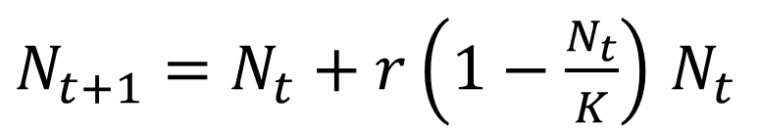
① 基礎となるモデルがあまりにも単純である
$N_{t+1}=N_{t}+r\left(1−\frac{N_{t}}{K}\right)$ $N_{t}$
年齢構造も雌雄の区別もない
こんな式でほんとに魚の個体群動態を説明できるのか！？
中間的な資源量のところで余剰生産量が最大になる、 というMSYの概念を説明できるモデルの中で最も単純だから説明用に使っているだけ
Notes:
ＯＫ

Slide 11


モデルが言いたい重要なポイント
個体あたりの増加率（親魚あたり加入尾数）が「資源密度に対して減少関数である」ということ
Density dependent growth・密度依存の増加率などと言います
余剰生産量
必ず極大(MSY)が存在する
$N_{t+1}=N_{t}+f\left(N_{t}\right)$ ${ N}_{t}$
t年の個体あたりの増加率
（Ntに対して減少）
t年の個体数
（Ntに対して増加）
×
Notes:
ＯＫ

Slide 12

実際の資源評価で用いられているモデル
プロダクションモデル（プロセス誤差・状態空間モデル）
年齢構成モデル
密度効果を持つ再生産関係
年のランダムな加入変動
どんなモデルを使うかは個々の資源で様々であり、プロダクションモデル＝MSYではない。
増加率が密度依存で変化する個体群動態モデル＝MSYである
Notes:
ＯＫ

Slide 13
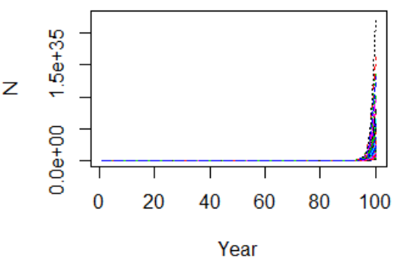

おまけ：密度非依存な個体群動態モデルは？
例
$N_{t+1}=N_{t}+r$ $N_{t}$
(rは0.1を平均とした対数正規分布とする）
nyear <- 100; nsim <- 100;
N <- matrix(0,nyear,nsim); N[1,] <- 100
r.mean <- 0.1
for(j in 1:nsim){
for(i in 1:(nyear-1)){
N[i+1,j] <- N[i,j] + N[i,j] * exp(rnorm(1,r.mean,0.2))
}}
matplot(N,type="l",xlab="年",ylab="個体数")
必ず発散します！
漁業があっても、漁業がなくても個体群が発散せず・絶滅せずに維持されるためには、「密度依存的な関係（密度によって増加率が変化する）」の関係が必須
Notes:
ＯＫ

Slide 14
① 基礎となるモデルがあまりにも単純である
説明のために使っているモデルは概念を説明するための単純化したモデルです
実際の資源評価では、それぞれの資源にあわせた、より現実的なモデルが用いられています
日本では年齢構造が考慮されたVPA、雄雌の生活史を考えたズワイガニモデルなど
どんなモデルを使っても「密度依存的な増加率の減少」プロセスが入っていれば、MSYは計算できます
密度依存的な関係を仮定しないモデルは個体群を安定的に維持できません
漁業がない場合でも・漁業がある場合でも、個体群が今まで存続してきたということが「個体の増加率は密度依存的である」ことへの証明になります
Notes:
ＯＫ

Slide 15

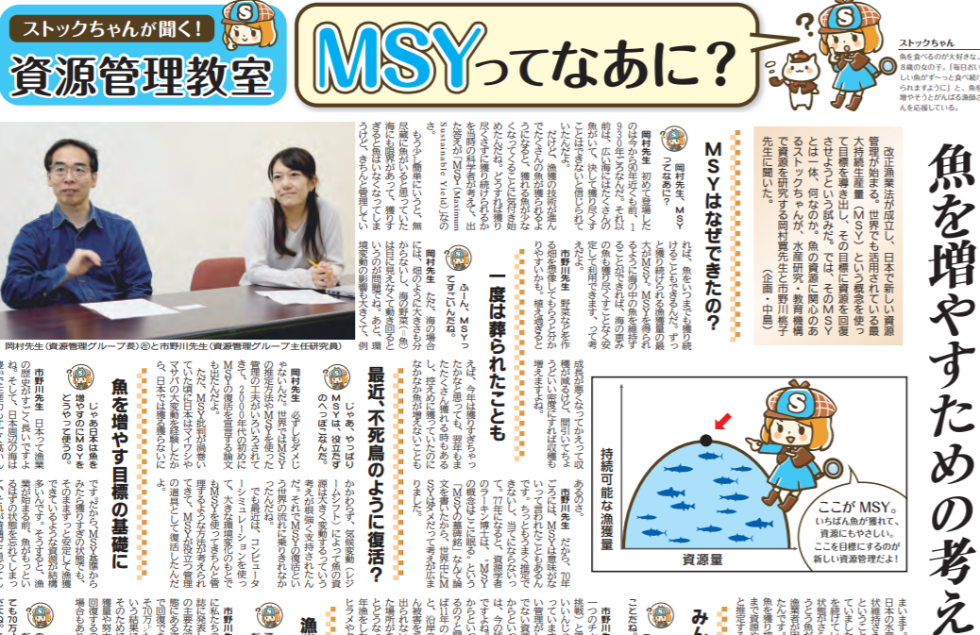
おつかれさまでした
研修資料としてPDF配布しています
Notes:
ＯＫ

